Slide 1

国王与先知
此文件中的许多图表看起来相似，但它们的动画选项不同，因此应在幻灯片播放模式下查看。
Rick Griffith 博士 • 新加坡神学院 • BibleStudyDownloads.org

Slide 2


The Bible's Story
25
Matthew
Mark
Luke
John
Genesis
Deuteronomy
Silent Years
Acts
Exodus
Leviticus
Numbers
Joshua
Judges
Ruth
1 Samuel
2 Samuel
1 Kings
2 Kings
1 Chronicles
2 Chronicles
Ezra
Nehemiah
Esther
Isaiah
Haggai
Romans
KEY:
Psalms
1 Corinthians
Job
Proverbs
Jeremiah
Zechariah
2 Corinthians
History
Lamentations
Malachi
Galatians
Experience
Ezekiel
Ephesians
Prophecy
Philippians
Ecclesiastes
Daniel
Colossians
Hosea
1 Thessalonians
Joel
2 Thessalonians
1 Timothy
Amos
2 Timothy
Song
Titus
Obadiah
Jonah
Philemon
Hebrews
Micah
James
Nahum
1 Peter
2 Peter
Habakkuk
1 John
Zephaniah
2 John
3 John
Jude
Adapted from Terry Hall, Bible Panorama, 14
Revelation
Notes:
Translators, please translate the text on the right and then drag it over the English above.

Slide 3
先知书的排列
445
被掳前
(800-606 BC)
被掳期
(606-536 BC)
归回后
(536-400 BC)
以色列
何西亚
阿摩司
亚述
约拿
那鸿
所 罗 门
扫 罗
大 卫
在耶路撒冷的犹太人
哈该
撒迦利亚
玛拉基
犹大
哈巴谷
以赛亚
耶利米
约珥
弥迦
西番雅
耶利米哀歌
被放逐的犹太人
以西结
但以理
以东
俄巴底亚
The Daily Walk
Adapted from Walk Thru the Old Testament
Walk Thru the Bible Press, 1978

Slide 4
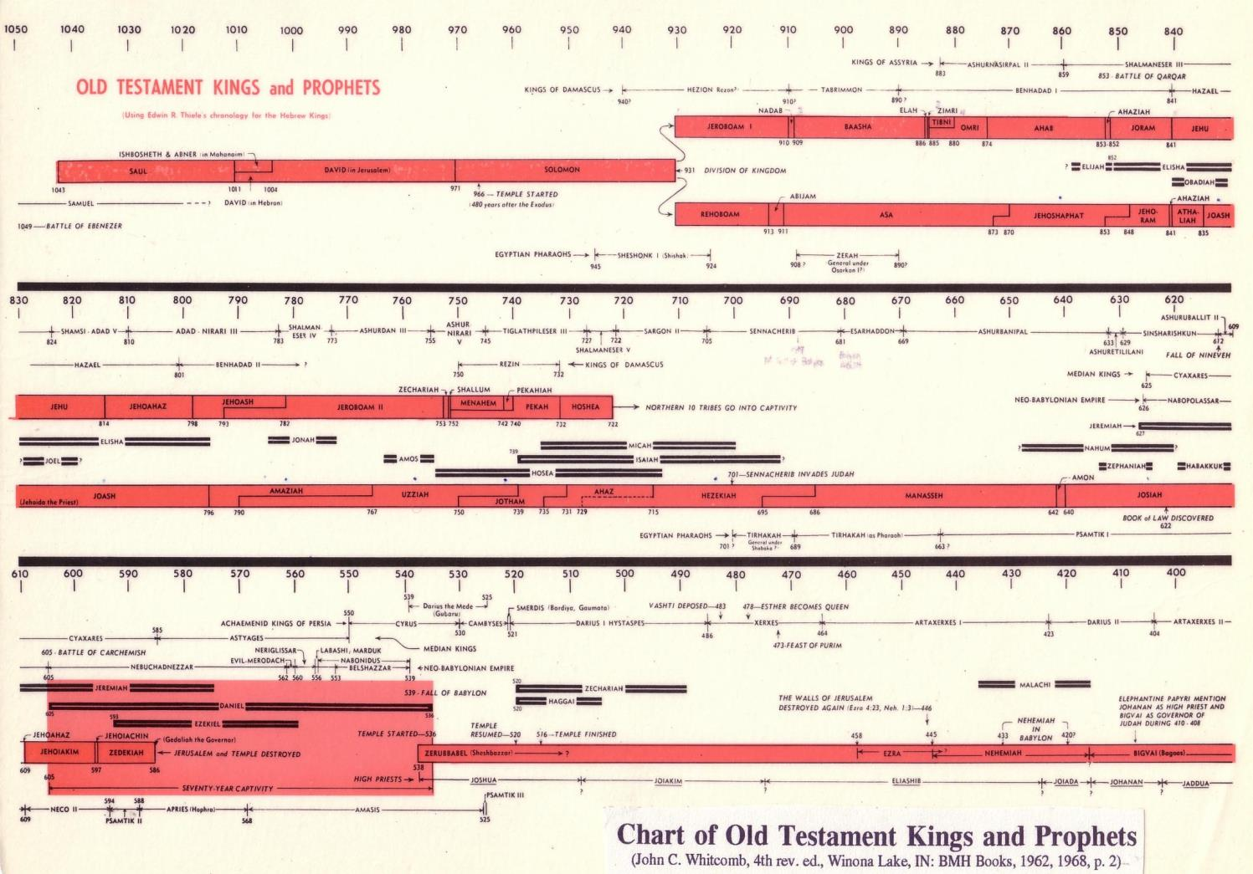
旧约的国王(没有动画)
232 & 342
耶罗波安
拿答
巴沙
心利
亚哈
约兰
以拉
暗利
亚哈谢
耶户
约兰
约沙法
罗波安
亚撒
亚比央
亚哈谢
亚他利雅
约阿施
耶罗波安二世
耶户
撒迦利亚
约哈斯
约阿施
沙龙
米拿现
比加辖
比加作
何细亚
亚哈斯
约阿施
亚玛谢
乌西亚
约坦
希西家
玛拿西
亚们
约西亚
以色列的王（全部是坏的）
以色列的王朝改变
约雅斤
约雅敬
西底家
约哈斯
犹大的怀王
犹大的好王
Chart of Old Testament Kings and Prophets
John C. Whitcomb, 4th rev. ed., Winona Lake, IN: BMH Books, 1962, 1968, p. 2

Slide 5
旧约的国王(有动画)
232 & 342
耶罗波安
拿答
巴沙
心利
亚哈
约兰
以拉
暗利
亚哈谢
耶户
约兰
约沙法
罗波安
亚撒
亚比央
亚哈谢
亚他利雅
约阿施
耶罗波安二世
耶户
撒迦利亚
约哈斯
约阿施
沙龙
米拿现
比加辖
比加作
何细亚
亚哈斯
约阿施
亚玛谢
乌西亚
约坦
希西家
玛拿西
亚们
约西亚
以色列的王（全部是坏的）
约雅斤
以色列的王朝改变
约雅敬
西底家
约哈斯
犹大的坏王
犹大的好王
Chart of Old Testament Kings and Prophets
John C. Whitcomb, 4th rev. ed., Winona Lake, IN: BMH Books, 1962, 1968, p. 2

Slide 6
旧约的国王(有动画)
232 & 342
耶罗波安
约兰
拿答
巴沙
心利
亚哈
以拉
暗利
亚哈谢
耶户
约兰
约沙法
罗波安
亚撒
亚比央
亚哈谢
亚他利雅
约阿施
耶罗波安二世
耶户
撒迦利亚
约哈斯
约阿施
沙龙
米拿现
比加辖
比加作
何细亚
亚哈斯
约阿施
亚玛谢
乌西亚
约坦
希西家
玛拿西
亚们
约西亚
以色列的王（全部是坏的）
蓝色 = 在以色列的9个王朝
犹大的怀王
约雅斤
一个王朝
约雅敬
西底家
约哈斯
犹大的好王

Slide 7
家族的罪恶
238
褐巴力
西顿王
暗利
以色列王
亚撒
大卫后裔
耶洗别
亚哈
约沙法
所有的兄弟
被杀害
(代下 21:4)
亚哈谢
约兰
亚她利雅
约兰
所有的兄弟
被杀害
(代下 22:1)
亚哈谢
被耶户所杀
所有的兄弟
被杀害
(代下 21:11)
约阿施
白色指公义； 灰色斜体指女王
Notes:
7

Slide 8

家室公义（王下11）
253
亚伦
以色列的祭司
亚撒
犹大的王 （大卫的后裔）
约沙法
亚他利雅
约兰
Ahaziah
无名的护士
耶何耶大
约示巴
约阿施
白色指公义； 灰色斜体指女王
Notes:
In 2 Kings 11:2 (cf. 2 Chron. 22:11), we read how the Davidic line was all wiped out by the mother of Ahaziah of Judah—all except one of her grandsons named Joash. God's promise of an eternal king through David (2 Sam. 7:14) would have been unfulfilled had it not been through the courage of Jehoshebah, Ahaziah's sister and husband of Jehoiada the priest. Jehoshebah saved the life of her infant nephew, Joash, with the courageous help of his unnamed nurse who raised him for 6 years in the temple out of the murderous eye of Athaliah.

Slide 9
北国早期国王
232 & 342
耶罗波安
拿答
巴沙
心利
亚哈
约兰
以拉
暗利
亚哈谢
耶户
约兰
约沙法
罗波安
亚撒
亚比央
亚哈谢
亚他利雅
约阿施
耶罗波安二世
耶户
撒迦利亚
约哈斯
约阿施
沙龙
米拿现
比加辖
比加作
何细亚
亚哈斯
约阿施
亚麻鞋
乌西亚
约坦
希西家
玛拿西
亚们
约西亚
以色列的王（全部是坏的）
有划分以色列的9个王朝
犹大的怀王
约雅斤
一个王朝
约雅敬
西底家
约哈斯
犹大的好王

Slide 10
南国早期国王
232 & 342
耶罗波安
拿答
巴沙
心利
亚哈
约兰
以拉
暗利
亚哈谢
耶户
约兰
约沙法
罗波安
亚撒
亚比央
亚哈谢
亚他利雅
约阿施
耶罗波安二世
耶户
撒迦利亚
约哈斯
约阿施
沙龙
米拿现
比加辖
比加作
何细亚
亚哈斯
约阿施
亚玛谢
乌西亚
约坦
希西家
玛拿西
亚们
约西亚
以色列的王（全部是坏的）
有划分以色列的9个王朝
犹大的怀王
约雅斤
一个王朝
约雅敬
西底家
约哈斯
犹大的好王

Slide 11
北国后期国王
232 & 342
耶罗波安
拿答
巴沙
心利
亚哈
约兰
以拉
暗利
亚哈写
耶户
约兰
约沙法
罗波安
亚撒
亚比央
亚哈谢
亚他利雅
约阿施
耶罗波安二世
耶户
撒迦利亚
约哈斯
约阿施
沙龙
米拿现
比加辖
比加作
何细亚
亚哈斯
约阿施
亚玛谢
乌西亚
约坦
希西家
玛拿西
亚们
约西亚
以色列的王（全部是坏的）
有划分以色列的9个王朝
犹大的怀王
约雅斤
一个王朝
约雅敬
西底家
约哈斯
犹大的好王

Slide 12
南国后期国王
232 & 342
耶罗波安
拿答
巴沙
心利
亚哈
约兰
以拉
暗利
亚哈谢
耶户
约兰
约沙法
罗波安
亚撒
亚比央
亚哈谢
亚他利雅
约阿施
耶罗波安二世
耶户
撒迦利亚
约哈斯
约阿施
沙龙
米拿现
比加辖
比加作
何细亚
亚哈斯
约阿施
亚玛谢
乌西亚
约坦
希西家
玛拿西
亚们
约西亚
以色列的王（全部是坏的）
有划分以色列的9个王朝
犹大的怀王
约雅斤
一个王朝
约雅敬
西底家
约哈斯
犹大的好王

Slide 13
末后的犹大王
232 & 342
耶罗波安
巴沙
约兰
拿达
心利
亚哈
以拉
暗利
亚哈谢
耶户
约兰
约沙法
罗波安
亚撒
亚哈谢
亚比央
亚她利雅
约阿施
耶罗波安 II
约哈斯
撒迦利雅
约哈施
米拿现
比加
耶户
沙龙
比加辖
何细亚
亚哈斯
约阿施
亚玛谢
乌西雅
约坦
希西家
玛拿西
亚们
约西亚
以色列王 (全坏)
犹大的坏王
约雅斤
犹大的好王
约雅敬
西底家
约哈斯

Slide 14
旧约列王及先知的图表
65d

Slide 15
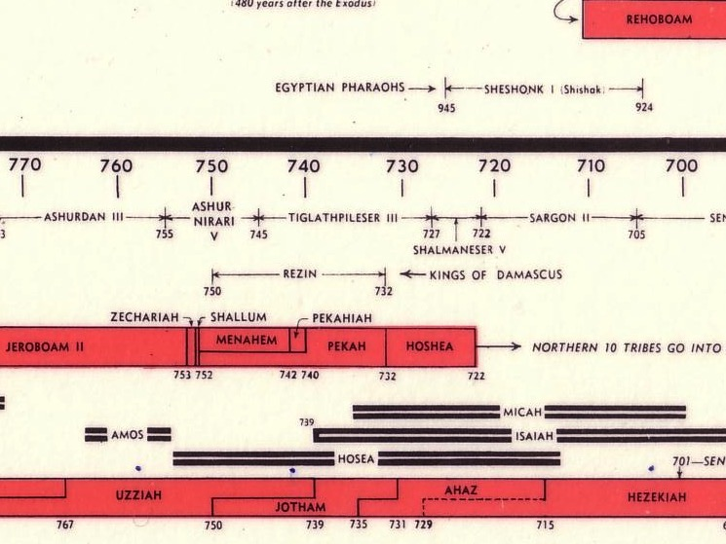

旧约列王及先知的图表
232 & 342

Slide 16
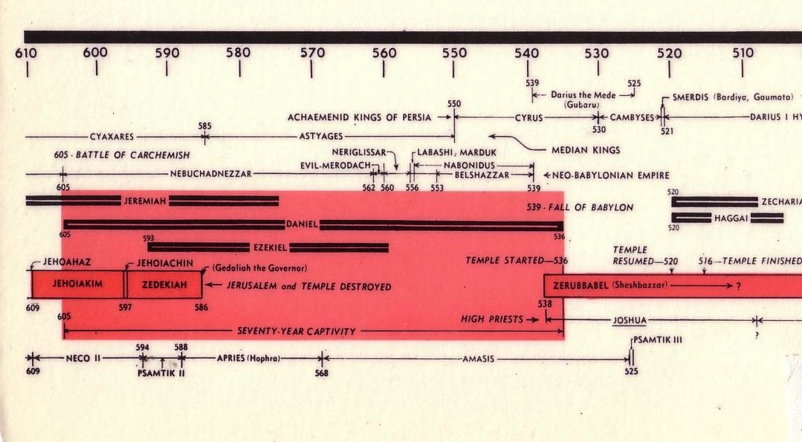
流放图
232 & 342
The Babylonian Exile
John C. Whitcomb, 4th rev. ed., Winona Lake, IN: BMH Books, 1962, 1968

Slide 17
流放图
232 & 342
The Babylonian Exile
John C. Whitcomb, 4th rev. ed., Winona Lake, IN: BMH Books, 1962, 1968

Slide 18
Placing the Prophets
342
先知的位置
关键日期
931
俄巴底亚
722
约拿
阿摩司
何西阿
以赛亚
弥迦
那鸿
西番雅
耶利米
耶利米哀歌
约珥
但以理
哈该
哈巴谷
以西结
撒加利亚
玛拉基
586

Slide 19
国度与约的时间表
117b
国度概念的教导...
亚当与神同掌权（ 创. 1:26, 28; 2:19)
撒旦自以为神统治着这个世界 (创. 3:15;
2 Cor. 4:4)
神与亚伯拉罕立约透过以色列成为“祭司的国度”重新建立人的统治权 (创. 12:1-3; 出. 19:6)
以色列失去祭司国度的见证，于是被掳受外邦统治
以色列拒绝弥赛亚国度的邀请(太. 12:41-42; 23:37-39)
耶稣藉着教会以神奇的方式扩展张他的国度（太.13）
基督得胜以色列的仇敌，以色列全家都要得救（罗11:26-27）
基督与众圣徒一同掌权（弗1:9-10; 启20:1-6; 22:5下）
诺亚之约
创世记 6:18; 9:8-17
人的堕落 (创 3)
土地之约
以色列
教会
弥赛亚国度
民族的焦点)
“新人” (弗2:15)
千禧年永恒
土地
创世记 15:18 (参：申30:1-10)的应许:
从埃及哇地至幼发拉底河流域(赛27:12)
被掳归回／重建之后，土地永久占有权(创17:8)
因着巴勒斯坦地全世界蒙祝福 (赛14:1-2)
以色列因着拒绝弥赛亚受审判被赶逐出应许之地 长达19世纪（主后70－1948）现在部分恢复（结37:1-7）
完全恢复（结37:8-28) 耶路撒冷世界的首府(赛 2:1-5)
新耶路撒冷
(启 21)
大卫之约
基督是教会的头，教会是属灵的圣殿（2:19-22; 林后6:16)
基督作王与众圣徒统治全世界
基督将国度呈递给天父（林前15:24）
亚伯拉罕之约
撒母耳下7:12-16 永久的应许:
儿子 (“家室”永不遭废弃)
国 (政治王朝)
宝座 (后裔接续掌权)
圣殿 (儿子来建造)
创世记 12:1-3
后裔
新约
在民族复兴之际，新约的五个内容均得以实现（亚8）
一切都更新了！（启21:5）
耶利米书31:31-34 应许:
赦免
圣灵内住
新心，新人，新思想
以色列与犹大重新统一
不需要传福音
新约前三项取代摩西律法（路22:20; 林后3:6)
祝福
摩西之约
十字架废除、成就、取代了律法(罗7:1-6;1 林前9:19-21; 希8:13)
第五版
2015年7月17日
暂时的（加3:19）、有条件的，显明人的罪（罗7:7）并规范以色列人（加3:23-25）
经文突出强调双重国度之约。以色列的角色从亚伯拉罕到基督其内涵延伸至教会（继续中），而教会并非指“新以色列人” （不连续）以便取代以色列民族。以色列将在基督第二次降临时信靠基督从而再现其世界显赫地位。

Slide 20
耶利米的年表
475
先知服事的年表
627-622
608-605
593-586
586-585
627
609
605
597
586
重要时间
呼召
约西亚
死亡
1
巴比伦侵入
2
巴比伦将
犹大驱逐
3
巴比伦被掳
犹大的君王 ：
约西亚
(640-609)
约哈斯
(609)
约雅敬
(608-598)
约雅斤
(598-597)
西底家
(597-586)
3 个月
11 年
3 个月
11 年
耶利米在约西亚王作王第13年 (627 BC) 开始先知的预言
经过犹大的被毁 (586 BC) 直到 580 BC.
他的服事有四十年之久，跨越5个君王

Slide 21
耶路撒冷城的沦陷
耶路撒冷城的沦陷
232
342
主要日期
627
耶利米
605
但以理
597
以西结
586
538
约珥
哈巴谷
耶利米哀歌

Slide 22
犹大国可恶的收场
256
1
约西亚
3
5
2
约哈难 (无统治)
约雅敬
(以利雅敬) 609-598 (11 年.)
西底家 (玛探雅) 597-587 (11 年)
约哈斯 (沙龙) 609 (3 个月)
4
约雅斤 609 (3 个月.)
巴比伦
被虏
好王
坏王

Slide 23
约西亚的儿子和先知
232
342
但以理
605
以西结
城市沉沦
Jehoahaz
约西亚
约雅敬
Jehoiachin
西底家
609
597
586
(3个月)
(11年)
(3个月)
(11年)
耶利米
627
短暂的傀儡王

Slide 24

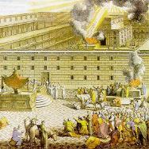
The Postexilic Era
560
被掳后时代
圣殿建造
先知:
哈该
撒迦利亚
玛拉基
605
586
539
536
520
516
483-473
444-425
其他:
所罗巴伯
以斯帖
以斯拉
尼希米
波斯国王:
塞鲁士
大利乌
亚哈随鲁
亚达薛西

Slide 25

Two 70-Year Exiles
560
两段70年的被虏时期
百姓被虏
605
586
539
536
516
圣殿被掳
¹¹“这地要全变为荒废，令人惊骇；这些国家要服事巴比伦王七十年。¹²七十年满了以后，我要按着他们的罪孽惩罚巴比伦王和那国，就是迦勒底人之地，使它永远荒凉。”这是耶和华的宣告。” (耶利米 25:11-12).

Slide 26


旧约全书概论链接地址 BibleStudyDownloads.org
免费获取这讲解!
圣经学习下载
Notes:
The explanation for free!
OT Survey link address

Slide 27
Black

